Slide 1
Homéroszi eposzok

Slide 2
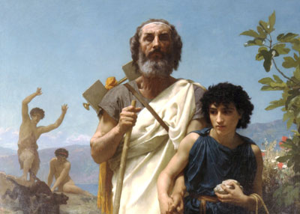
A homéroszi eposzok az európai irodalom legelső fennmaradt művei, amik hosszú szóbeli hagyományon alapulnak.

Slide 3
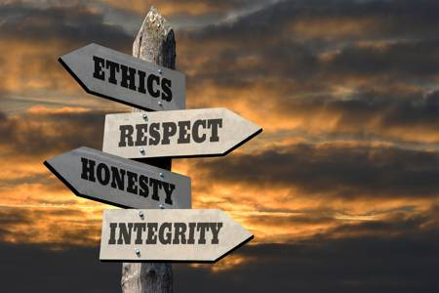
Ezek a művek több célt is szolgáltak az ókori görögök számára: ezek mutatták be a helyes és helytelen viselkedési mintákat, a társadalom értékeit.

Slide 4
Az ókori műveknek csak töredéke maradt fenn, azok az alkotások, melyeket több száz éven keresztül méltónak találtak arra, hogy újra és újra megtanulják és elmeséljék.

Slide 5
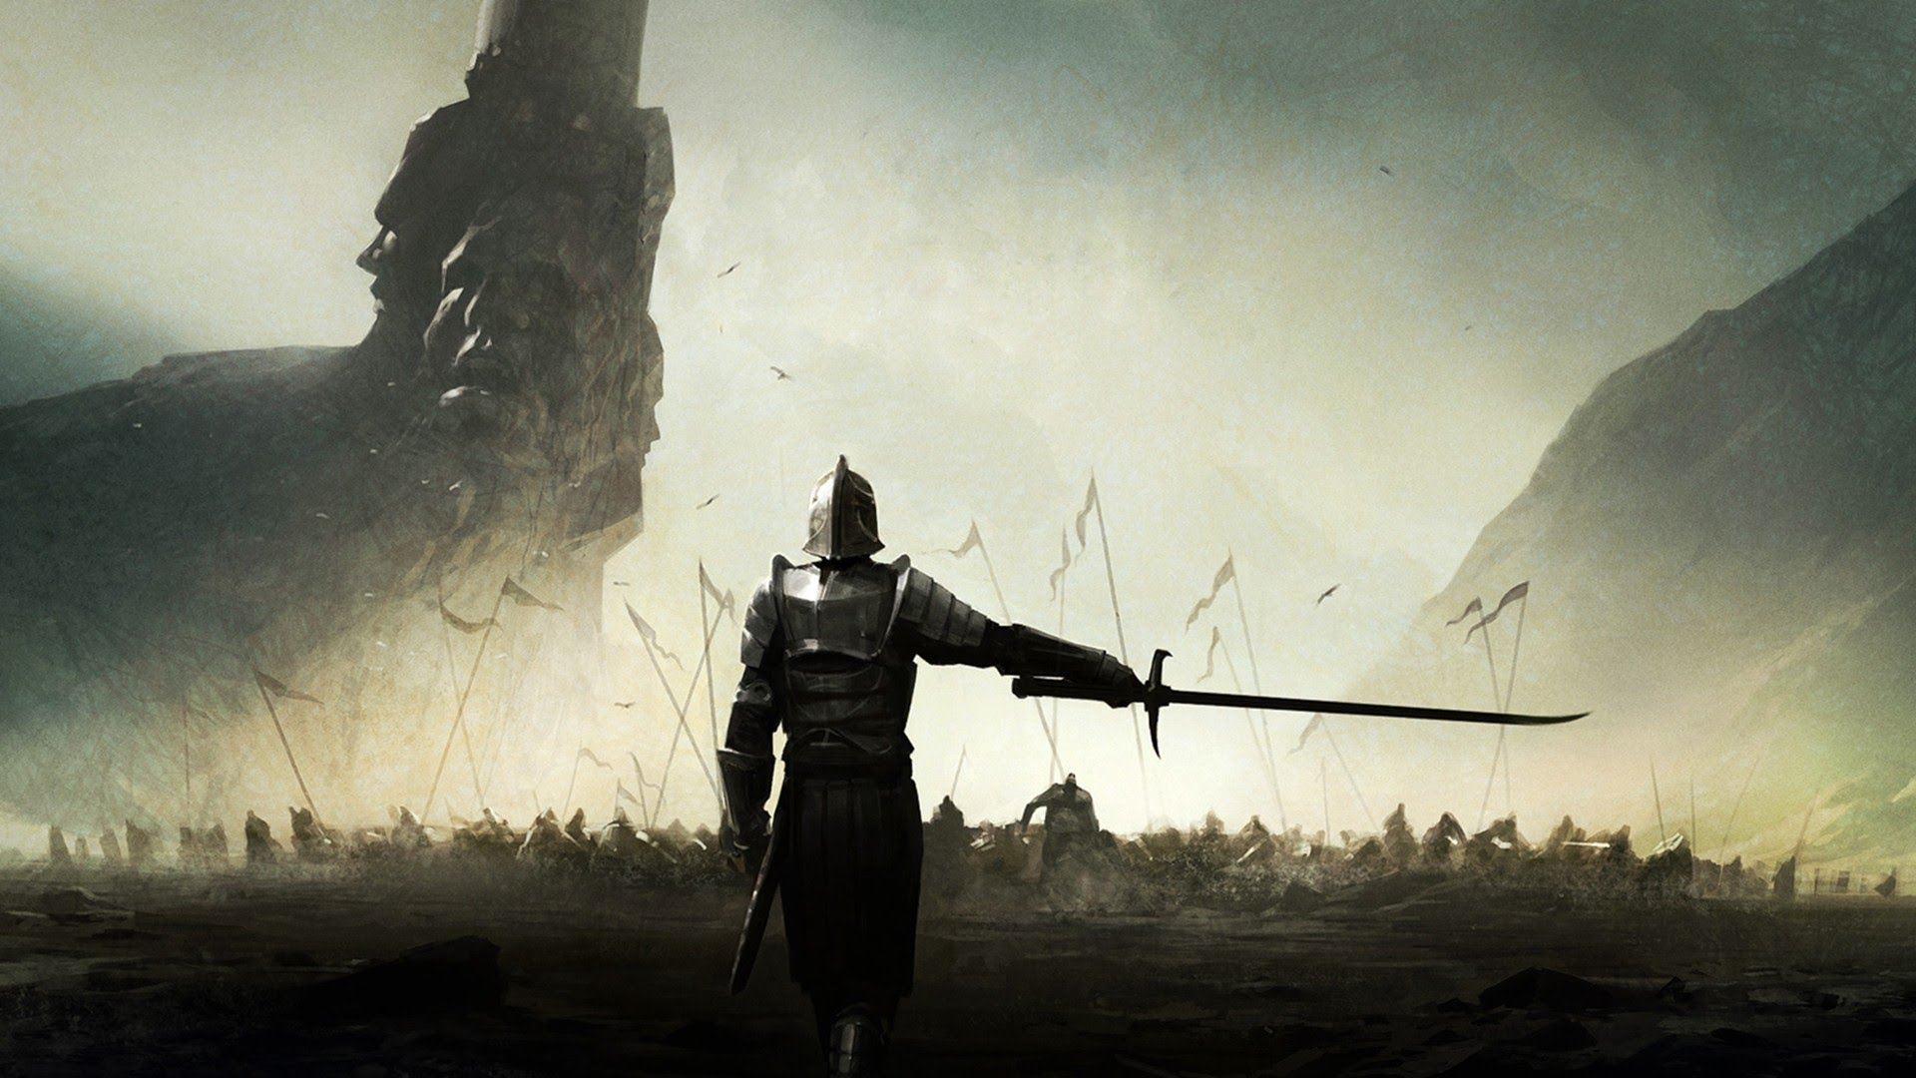
Az eposz
Az eposz hosszabb terjedelmű, verses formában írt mű, mely egy közösség életében fontos eseményt ír le.

Slide 6
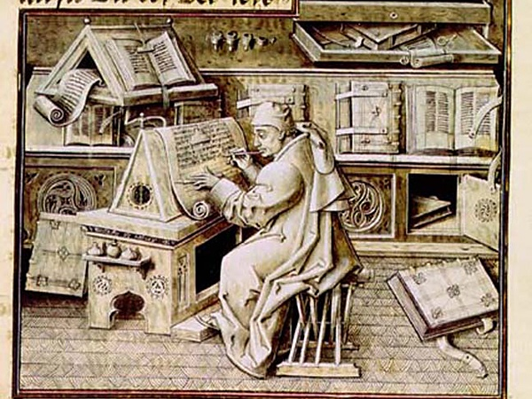
Később a homéroszi eposzok mintaként szolgáltak későbbi korokban. A visszatérő tartalmi és szerkezeti elemeket eposzi kellékeknek nevezzük.

Slide 7
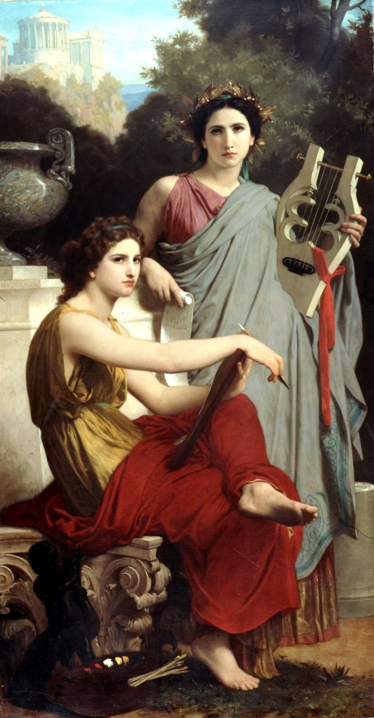
Eposzi kellékek:
Invokáció: segélykérés. A szerző segítséget kér műve megírásához a múzsától vagy valamelyik istentől.

Slide 8
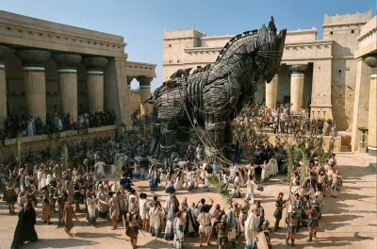
Propozíció: Tárgy megjelölése. Egy-két mondatban összefoglalja a szerző, miről fog szólni a mű.

Slide 9
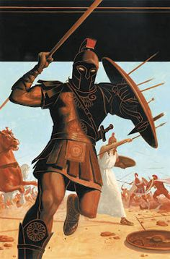
In medias res kezdés. Dolgok közepébe vágó kezdés. Nem a történet elején kezdi a történeteket, hanem egyből a lényegre tér.
Az eposzok témája nem volt ismeretlen a görög hallgatóság előtt, így nem volt szükség arra, hogy az előzményeket felvázolják. A magyar kultúrában például egy Mátyás királyról szóló mese sem úgy kezdődik, hogy bemutatják, hogy ki volt ő, és mi volt az egyik konkrét kalandjának előzménye.

Slide 10
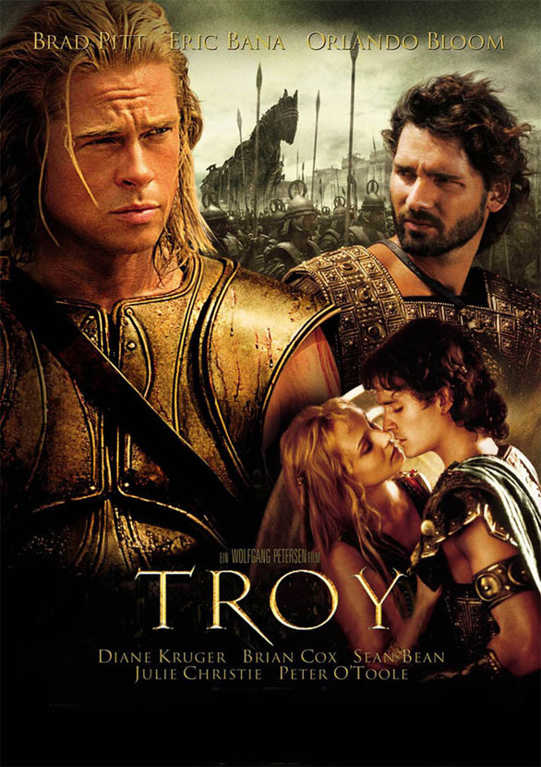
Enumeráció: Seregszemle. Szereplők, egymással harcoló felek bemutatása.
Bár az Iliász cselekménye a tíz évig tartó csata végén játszódik, de az egyik jelenetben Priamosz megkéri Helénát, hogy mutassa be neki a görög seregben harcoló hősöket.

Slide 11
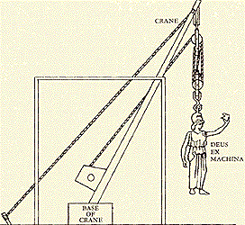
Deus ex machina: isteni beavatkozás. Valamelyik isten megváltoztatja a cselekmény menetét.
A szakkifejezés a görög színjátszásból származik, ahol egy emelődaru segítségével jelenítették meg az isteneket.

Slide 12
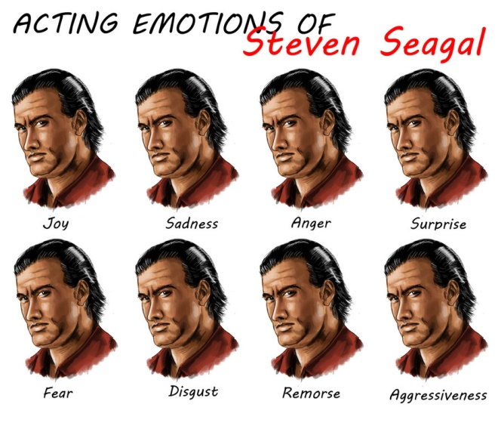
Epitheton ornans: Állandó jelzők. A hős legfontosabb tulajdonságát jelöli ki.

Slide 13
Hexameteres versforma
Az eposzok később is ebben a versformában íródtak leggyakrabban.

Slide 14
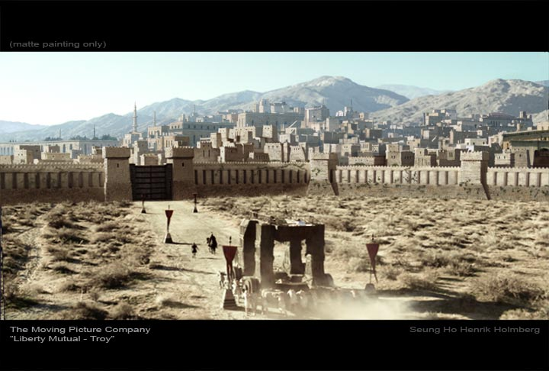
A trójai mondakör
A trójai mondakör a két ránk marad eposz és több színdarab témája.

Slide 15
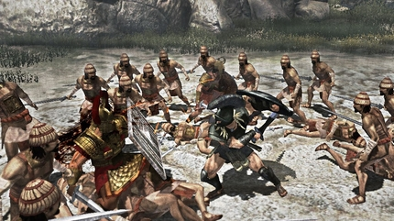
Bár a trójai mondakörrel több eposz is foglalkozik, csak kettő maradt fent: az Iliász és az Odüsszeia. Több eposz címét és tartalmát ismerjük, amelyek azokat a részeket mesélik el, amik a két eposzból kimaradt részeket dolgozzák fel.

Slide 16
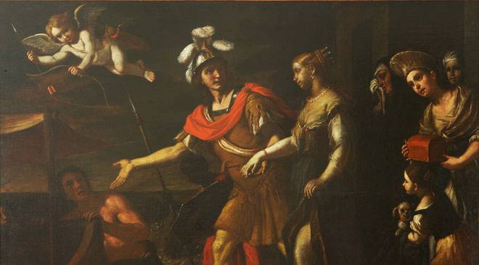
A világ legszebb asszonyát, Helénét, Zeusz lányát és Meneláosz feleségét elrabolja Párisz.

Slide 17
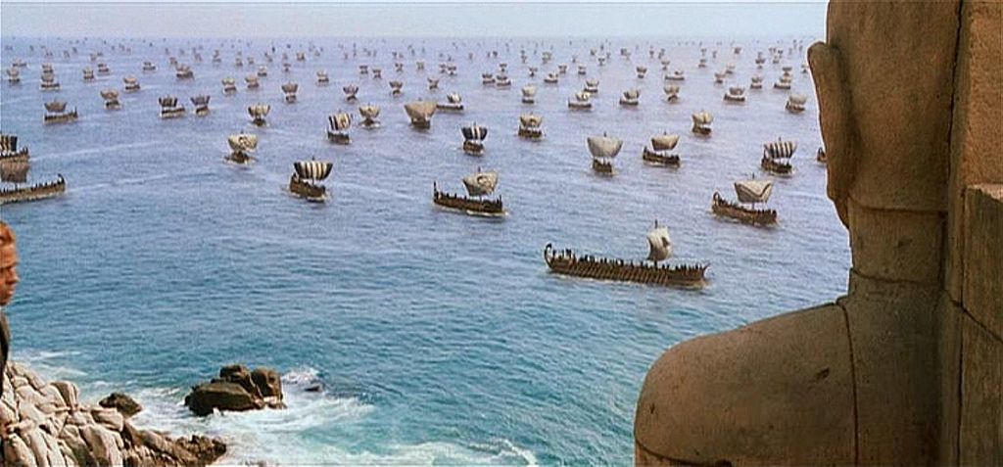
Meneláosz idősebb testvére Agamemnon vezetésével a görögök hadsereget toboroznak, hogy megtorolják ezt a sértést.

Slide 18
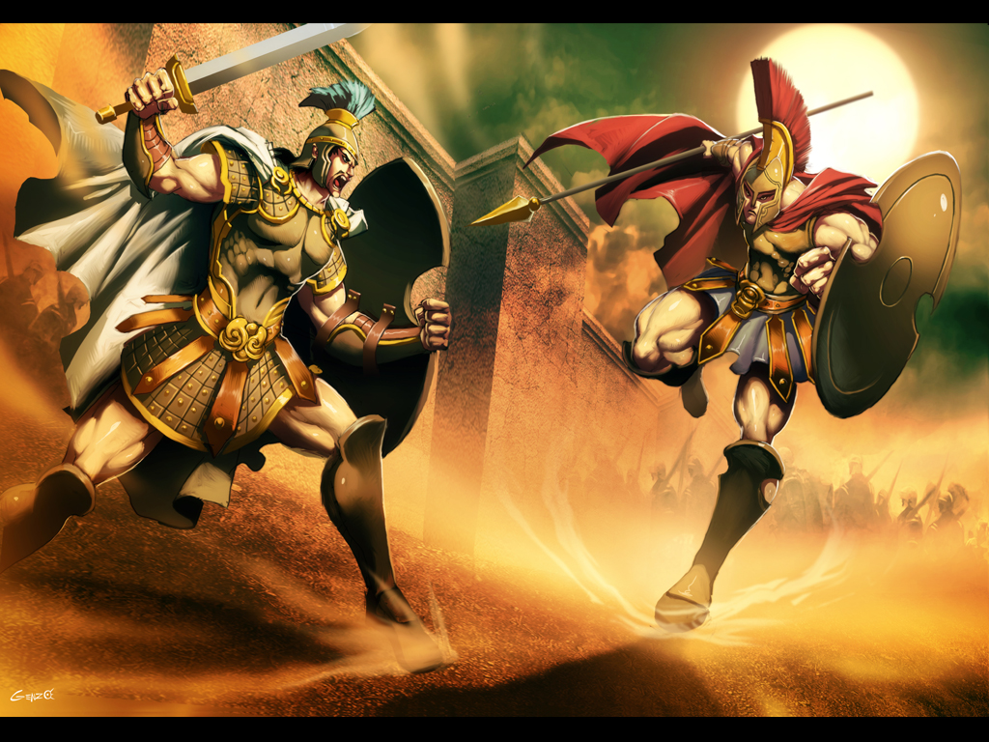
A harc 10 évig folyt, az erőviszonyok kiegyenlítettek voltak, mindkét oldalon nagy hősök küzdöttek. (Akhilleusz a legnagyobb görög, Hektor a legnagyobb trójai harcos)

Slide 19
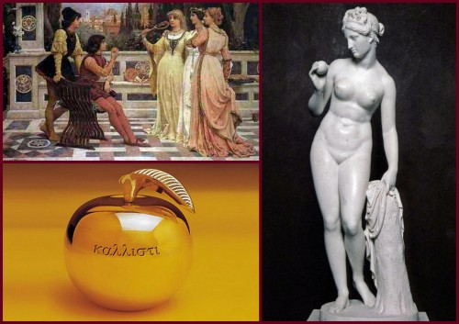
A legenda szerint Aphrodité, Pallasz Athéné és Héra összevesztek a legszebbnek járó aranyalmáért. Páriszt bízza meg Zeusz, hogy döntsön, ő Heléné szerelméért Aphroditénak adja az almát. Erre a történetre azonban nincs utalás az Íliászban, az is lehet, hogy ez későbbi mítosz, így Homérosz nem ismerte.

Slide 20
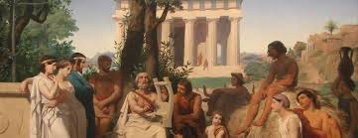
A homéroszi kérdés
A hagyomány szerint Homérosz a Kr.e. 8. században élő költő volt. Felmerült az is, hogy a két eposz (Iliász, Odüsszeia) szerzője nem azonos.

Slide 21
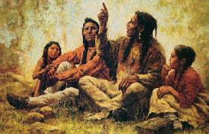
Ma leginkább az az elképzelés tűnik helyesnek, miszerint az eposzok hosszú szóbeli hagyomány alatt nyerték el végleges formájukat, tehát nem volt a hagyományos értelemben egy szerző, aki ezeket a műveket megírta.

Slide 22
Iliász

Slide 23
Istennő, haragot zengj, Péleidész Akhileuszét,
vszest, mely sokezer kínt szerzett minden akhájnak
Ezekkel a sorokkal kezdődik az Iliász. Mi lehet a témája?
Az Iliász témája Akhilleusz haragja és annak hatása a görög seregre. A trójai háború alatt játszódik, azonban annak csak 52 napját beszéli el.

Slide 24
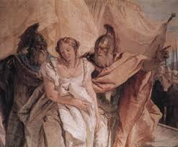
Akhilleusz szeretett rabnőjét, Briszéiszt Agamemnon elrabolta. Akhilleusz megtagadta a további harcokat.

Slide 25
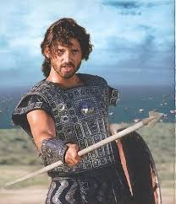
A görögök legjobb harcosai megsérülnek, így nem tudnak részt venni a csatában. Hektór vezetésével a trójai sereg egészen a partokig nyomul.

Slide 26
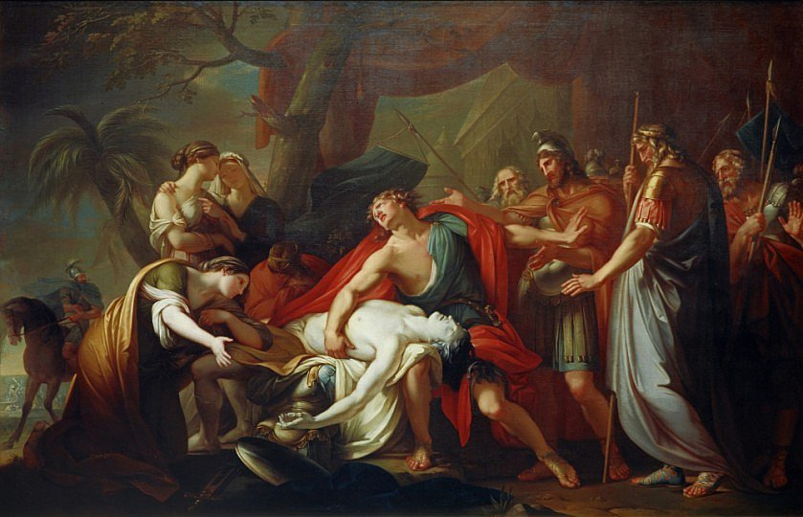
Itt Patroklosz vezetésével visszaverik őket, azonban Hektór megöli Patroklosz, és bosszúvágytól fűtve Akhilleusz ismét harcba száll.

Slide 27
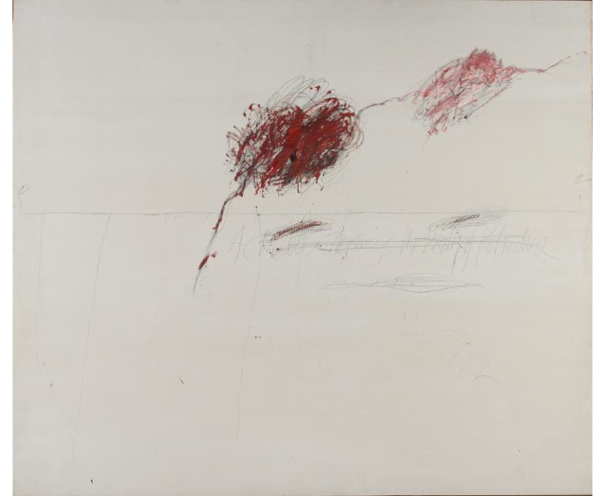
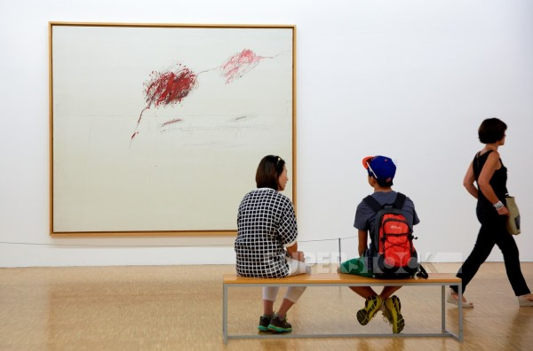
Akhilleusz siratja Patrokloszt Cy Twombly absztrakt festőművész ábrázolásában

Slide 28
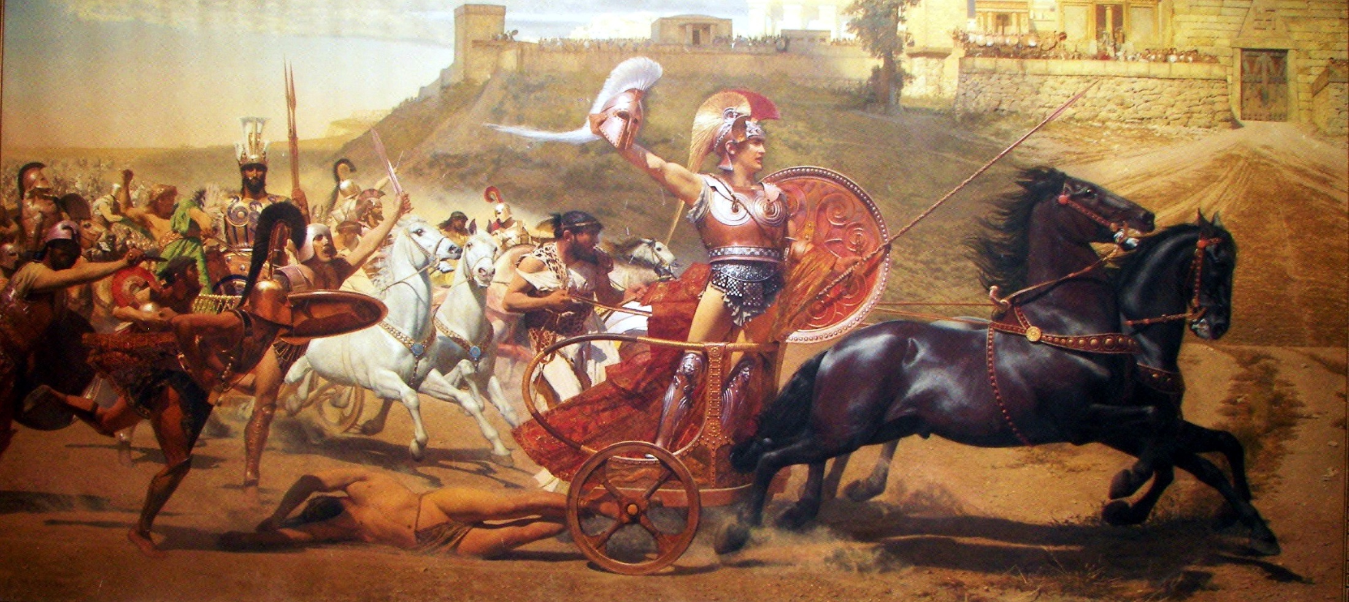
Megöli Hektórt és testét kocsija mögé kötve meggyalázza.
Ez különös kegyetlenségnek számított, hiszen a görög hitvilág szerint aki nem részesül megfelelő temetésben, az nem juthat át a túlvilágra.

Slide 29
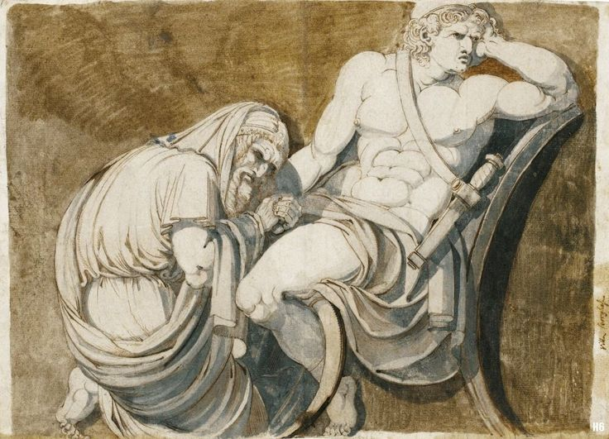
Priamosz álruhában beoson a görög táborba, hogy Akhilleusztól elkérje fia holttestét.

Slide 30
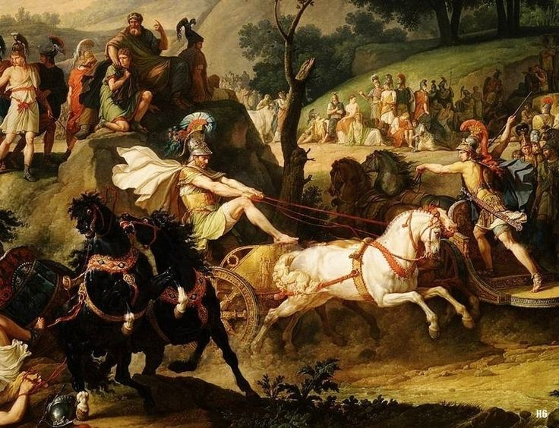
Akhilleusz megenyhül, és nemcsak abba egyezik bele, hogy kiadja Hektór testét, de tűzszünetet is kötnek, hogy méltóképpen eltemethessék. Ezzel ér véget az Iliász cselekménye.
A halottak tiszteletére szokás szerint játékokat rendeztek. Az Iliászban hosszas leírás található a Patroklosz tiszteletére rendezett játékokról.

Slide 31
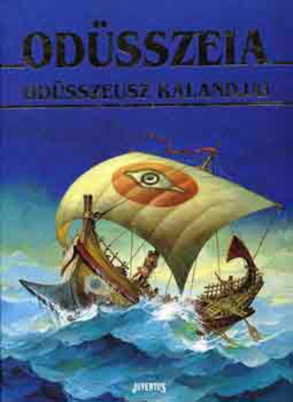
Odüsszeia

Slide 32
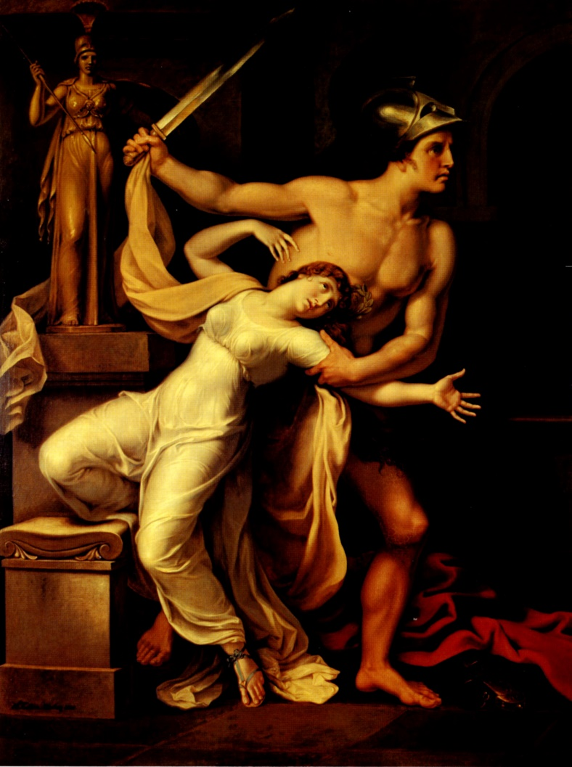
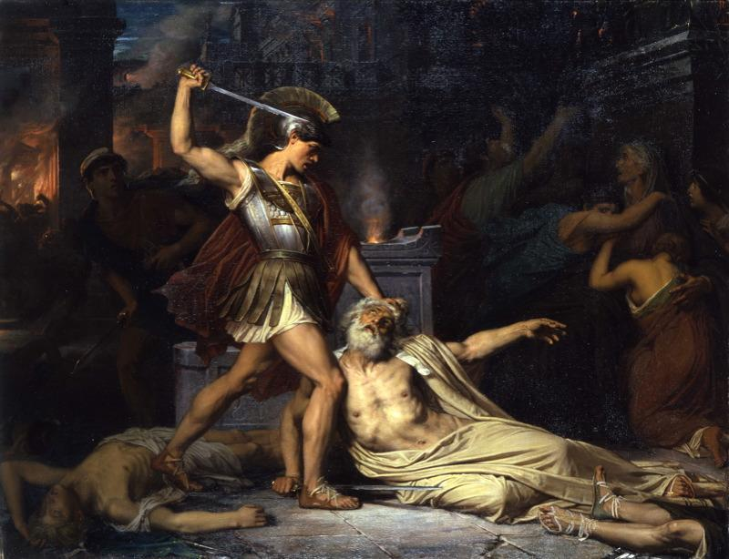
A trójai háborúban a görögök nagy bűnöket követtek el: különösen három bűn volt különösen égbekiáltó: Priamosz és Hektór fiának meggyilkolása, Kasszandra megerőszakolása.

Slide 33
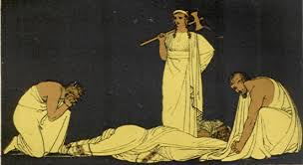
Emiatt sok hős nem térhetett haza az istenek büntetése következtében, Agamemnónt pedig felesége (Klütaimnésztra) hazaérkezése után öli meg (erre többször utal az Odüsszeia is).

Slide 34
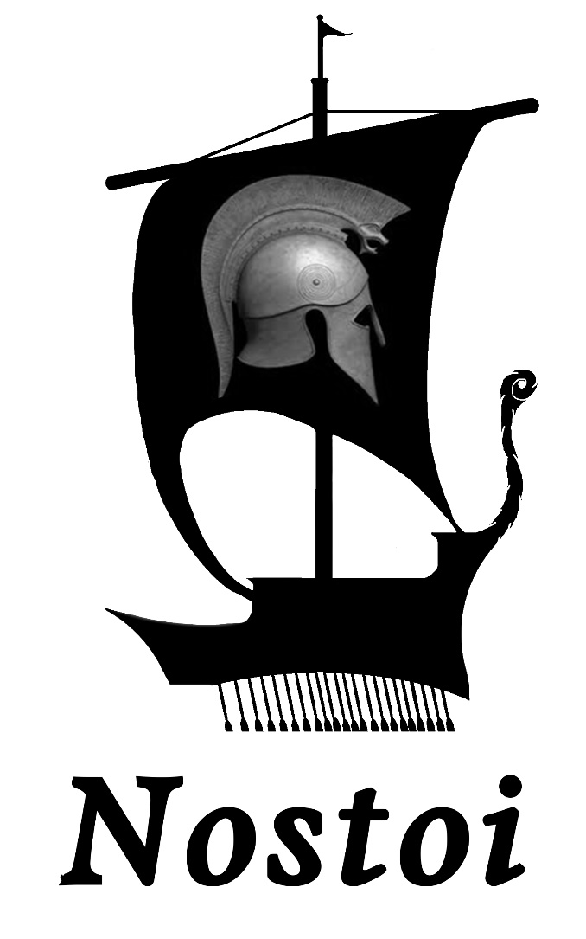
Az Odüsszeia főszereplője Odüsszeusz, az ő hazatérése a témája a műnek. A hazatérés témájú művek összefoglaló neve: Nostoi.

Slide 35
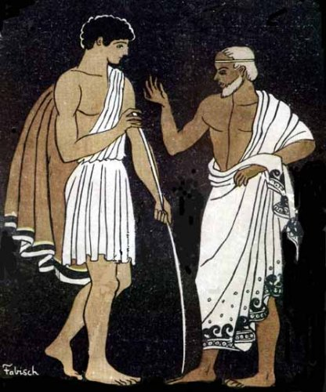
Az Odüsszeia szerkezete eltér az Iliászétól, a történet két szálon fut, és múltbeli visszaemlékezések tarkítják.

Slide 36
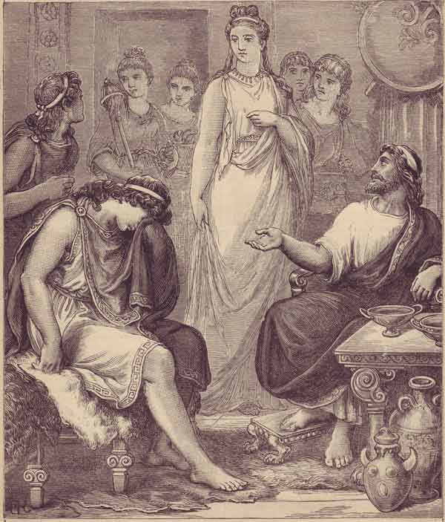
A mű másik témája a vendégekkel való bánásmód, a xenia helyes gyakorlata. Télemakhosz és Odüsszeusz sokszor függ mások vendégszeretetén.

Slide 37
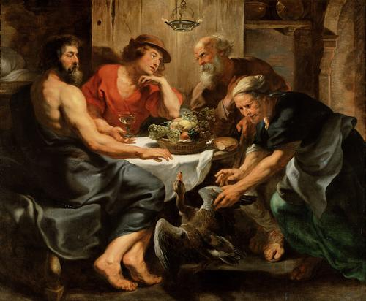
A vendégbarátság fogalma nehezen lefordítható. Ha egy ember úton volt, akkor egy hozzá hasonló rangú ember házába bekéredzkedett, ezzel barátokká voltak, ami nemcsak őket, de leszármazottaikat is kötelezte.

Slide 38
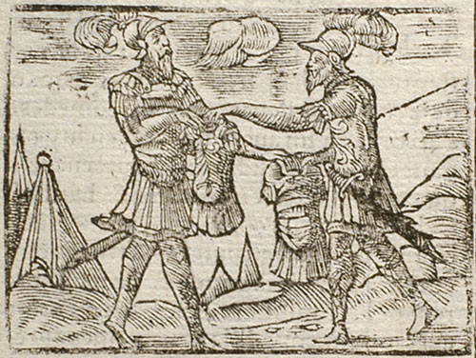
Jól mutatja ennek erejét, hogy amikor Glaucos és Diomedes összetalálkoznak a harcmezőn, akkor nem küzdenek meg egymással, mert apjaik a múltban vendégül látták egymást.

Slide 39
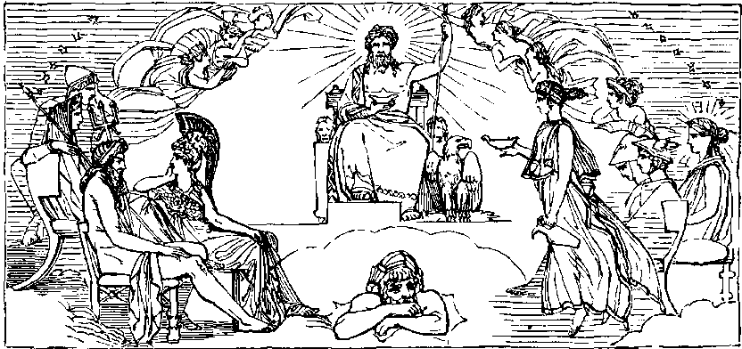
A mű rövid bevezetés után - az istenek megegyeznek abban, hogy Odüsszeusz hazatérhet - Télemakhosz (O. fia) kalandjaival kezdődik.

Slide 40
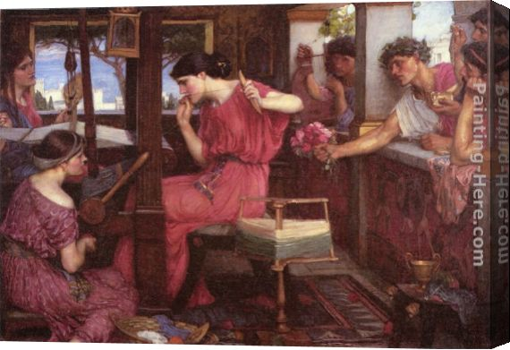
Leírja a szerző, hogy Penelopét (O. felesége) kérők ostromolják. Ha Odüsszeusz él, akkor Penelopénak nem szabad újra férjhez mennie, de ha meghalt, akkor kötelessége. Pénelopé nem tudja elszánni magát.

Slide 41
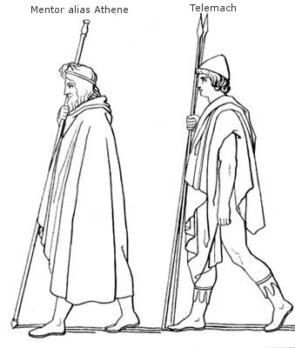
Télemakhosz a rejtőzködő Pallas Athénének elmondja, hogy a kérők visszaélnek a vendégszeretettel, kieszik a vagyonából, és nem adnak cserébe semmit.
Pallasz Athéné Mentorként mutatkozik be, innen származik a mentor szavunk, ami a mai szóhasználatban egy olyan személyt jelent, aki mint idősebb és tapasztaltabb barát, tanár vagy tanácsadó atyailag segít jó tanácsokkal valakit*
Notes:
*wikipédia

Slide 42
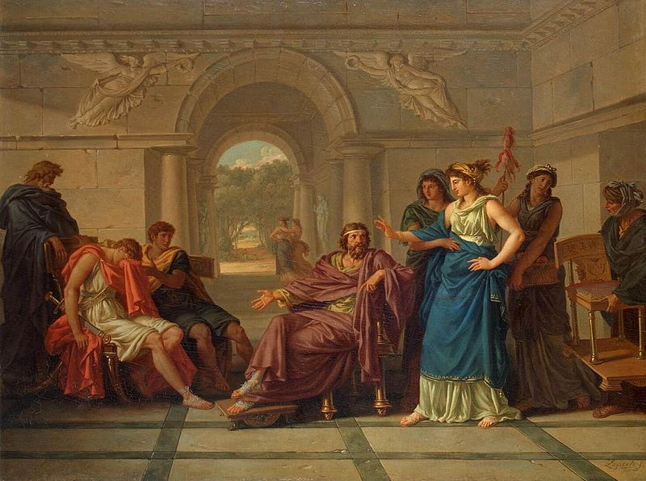
Athéné bíztatja Télemakhoszt, hogy induljon útnak, és kérdezősködjön apja felől. Így jut el Nesztorhoz majd Menelaoszhoz, ahol a helyes vendégszeretetet ismerhetjük meg.

Slide 43
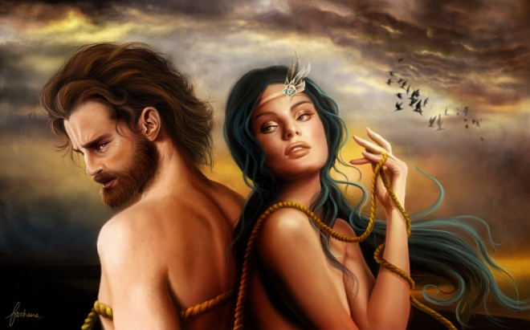
Az ötödik énekben látjuk Odüsszeuszt, Kalüpszó nimfa szigetén raboskodni. Az isteni hírnök Hermész elmondja Kalüpszónak az istenek döntését.

Slide 44
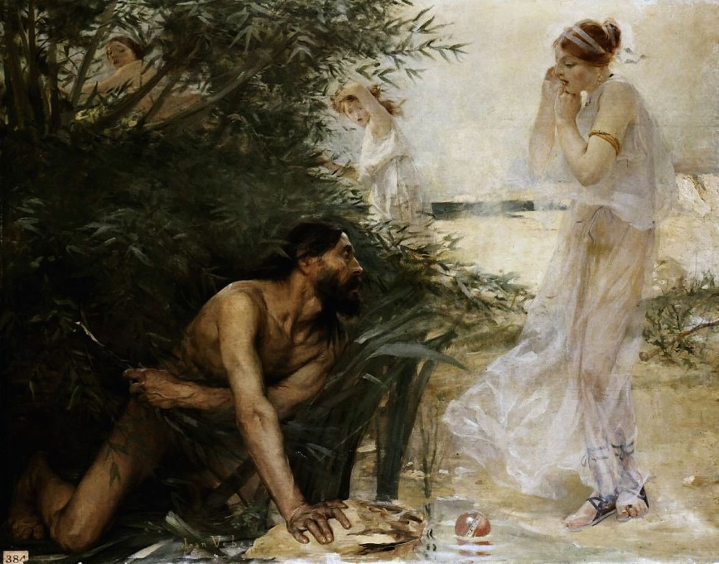
Odüsszeusz útnak indul, és a Phaiákok földjén ér partot, ahol Nauszika, a király lánya talál rá.

Slide 45
Odüsszeusz így üdvözli Nauszikát:
Édesen és ravaszul hát hozzá nyomban ekép szólt:
„Úrnőm, esdekelek; ki vagy? isten? földi halandó?
Hogyha te istennő vagy, a tágterü égbe lakók közt Zeusz atya gyermeke: Artemisz az, kihez én a leginkább
tartalak arca hasonlónak, termetre s alakra;

Slide 46
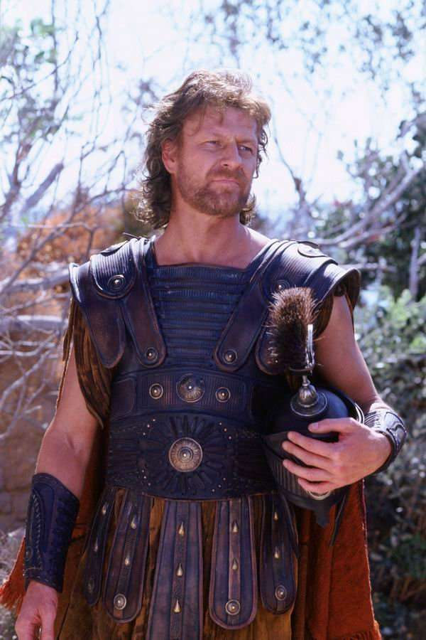
Odüsszeusz eleinte nem fedi fel kilétét, amíg a bárdtól nem tudja meg, hogy fennmaradt-e hírneve, és ismerik-e tetteit.
Majdnem elszólja magát, amikor alkatára gúnyos megjegyzést tettek, hogy a legnagyobb hősként ismerték. Diszkoszvetésben bizonyítja erejét.

Slide 47
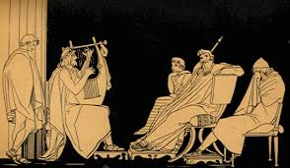
Miután egy bárd rövidebb történeteket mesél, Odüsszeusz maga meséli el kalandozásait, ami a mű leghíresebb része.
Nemcsak a leghíresebb, de a legvitatottabb is, mivel kérdéses, hogy ezek közül melyik történt meg valójában. Odüsszeusznak a mű többi részében nem esik nehezére, hogy hamisan beszéljen tetteiről.

Slide 48
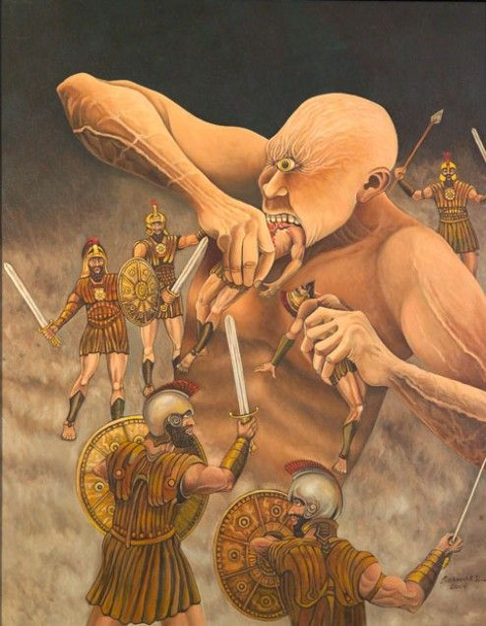
A legfontosabb kalandjai:
A Küklopszok szigetén megvakítja az őt rabságban tartó Küklopszot, így el tud menekülni, ám az megátkozza.

Slide 49
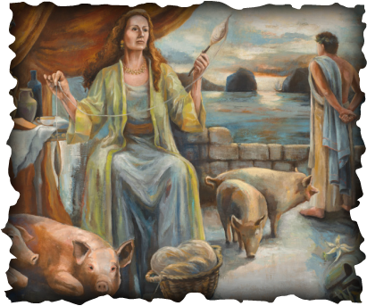
Kirké szigetén megmenti társait – akiket Kirké disznóvá változtatott - 2 évet tölt, mielőtt tovább indul.

Slide 50
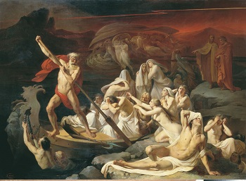
Az alvilágba látogat, ahol sok hősnővel és hőssel (Achilles, Teirésziász, Heracles ) találkozik.
Még az alvilág előterében találkoznak Elpénórral, aki Odüsszeusz egyik hajósa volt, de fel sem tűnt nekik, hogy már nincs közöttük. Nem léphet be az alvilágba, mert nem temették el.
S még innen se vihettem el épségben valamennyit.
Elpénór ugyanis, ki legifjabb volt, s ki a harcban
nem volt jóerejű, s nem volt elméje kiváló,
Kirké háztetején lefeküdt, bortól nehezülten,
távol a társaktól, mert vágyott hűs levegőre.
És hogy fölkerekedtek azok, s hallotta a lármát,
hirtelen és hevesen pattant föl, s arra se gondolt,
visszafelé hova lépjen a hosszú létra fokára,
hát fejjel lefelé lezuhant tüstént a tetőről
és eltörte nyakát; Hádészhoz szállt le a lelke.

Slide 51
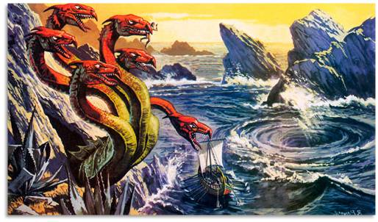
Teirésziász figyelmezteti a két tengeri szörnyre: Szküllára és Karübdiszre, akik mellett el tudnak haladni.

Slide 52
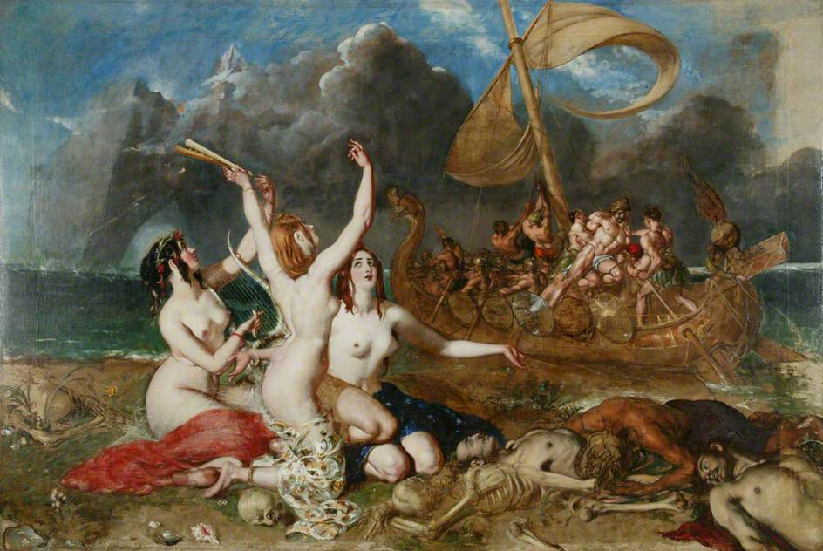
Ő mesél a szirénekről is, és arról, hogy Odüsszeusz hogyan hallgathatja meg őket.

Slide 53
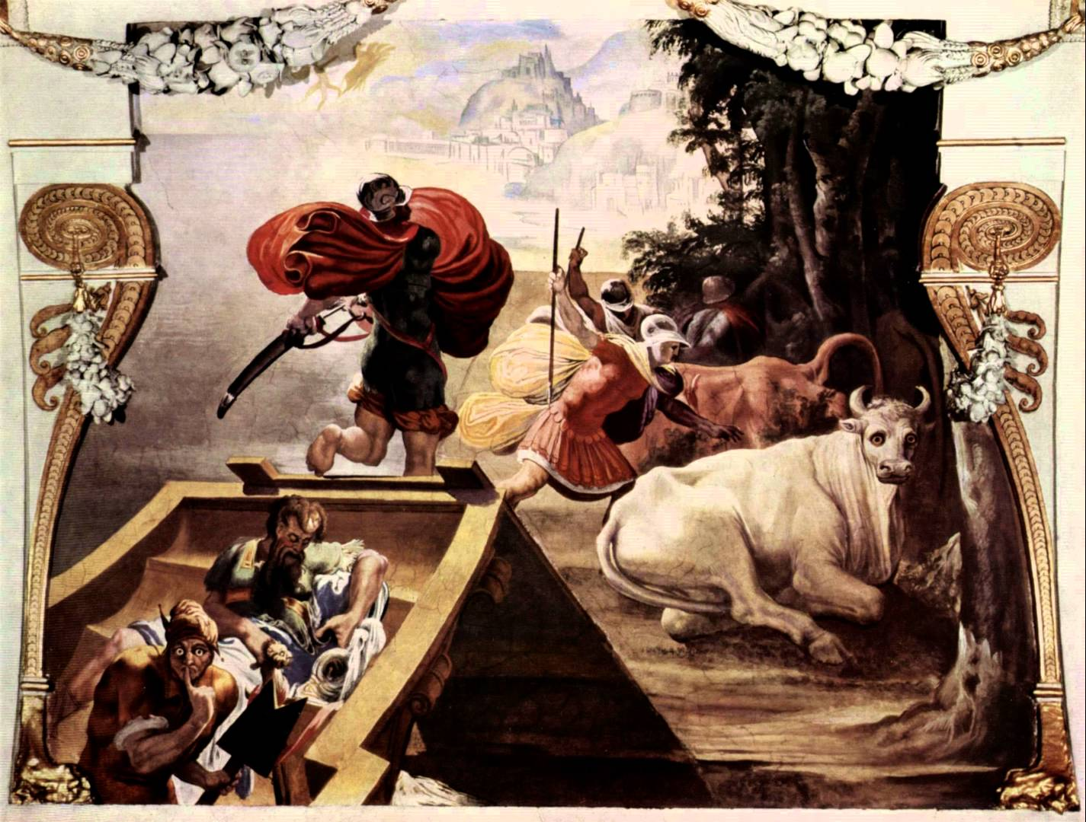
Az alvilágban Teirésziász figyelmezteti Odüsszeuszt, hogy ne egyenek a napisten Helios teheneiből, ám társai megszegik a tiltást, ezért csak Odüsszeusz élheti túl az utazást.

Slide 54
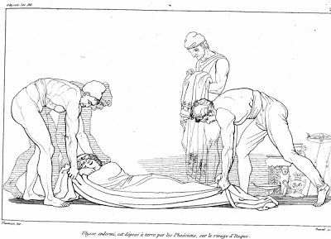
A phaiákok ezután visszajuttatják Odüsszeuszt Ithakába. Odüsszeusz alszik, mikor megérkezik, és a köd miatt nem tudja, hogy Ithakában van.

Slide 55
A mű itt szerkezetileg is megváltozik, egy szálon fut a történet, rövid idő alatt lejátszódik a cselekmény.

Slide 56
Pallasz Athéné figyelmezteti, hogy ne fedje fel magát, és koldussá változtatja.

Slide 57
Odüsszeusz először Eumaiosznál (kondás) száll meg, itt találkozik fiával, aki előtt felfedi kilétét. Együtt elhatározzák, hogy végeznek a kérőkkel.

Slide 58
Odüsszeusz koldusként a palotába megy, felméri a terepet, találkozik feleségével, de itt még nem fedi fel előtte kilétét.
Penelopé szolgálólánya felismeri egy gyermekkori sebről.

Slide 59
Penelopé végül azt mondja, hogy ahhoz a kérőhöz megy, aki Odüsszeusz íjával át tud lőni 12 balta fokán. A kérők még felajzani sem tudják az íjat.

Slide 60
Odüsszeusz Telemakhosz és hűséges szolgái (a kondás és a pásztor) segítségével lemészárolja a kérőket.

Slide 61
A két mű összehasonlítása
Iliász | Odüsszeia
Minden az isteneken múlik, az emberek csak játékszerek, bármilyen nagy hősök is; bujtogatnak, személyesen beleavatkoznak a csatába. Egy szálon fut a történet, időrendben Akhilleusz a központi figura: bátor vitéz, isteni származású, sorsával tisztában van és vállalja: a hősi halált és a dicsőülést választja. Iliászban a saját érdekek alá rendelődik a közösség | Korlátozott az istenek szerepe: az emberek önnön vétkeikért szenvednek, az isteneket alaptalanul vádolják; nem ők alakítják a sorsot. Két szálon futó történet, a múlt és jelen váltakozik Odüsszeusz a főhős, már nem a hírnév, hanem az élet a lényeg (arisztokrácia hanyatlik); okos, igazságos, tudásszomjas, óvatos Odüsszeiára az emberközpontúság jellemző

